Slide 1
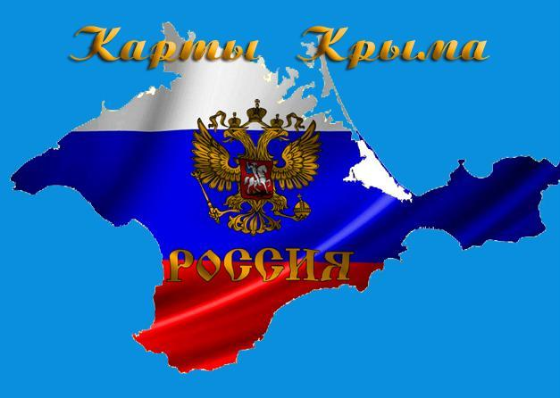
Крым

Slide 2
Крым — это глубоко выдающийся в Чёрное море полуостров, восточная часть которого — Керченский полуостров — отделяет Азовское море от Черноморского бассейна. Крымский полуостров связан с материком на севере через узкий Перекопский перешеек (7 км), а ещё более узкий Керченский пролив (4.5 км) отделяет Крым от Таманского полуострова на востоке. Общая площадь Крымского полуострова — 27 000 км², длина береговой линии — около 2500 км. Крым обладает уникальным местоположением, разнообразным рельефом (горы высотой до 1545 м на юге и равнинная степь на севере) и разнообразным климатом (сухой умеренно-континентальный на севере и субтропический на южном берегу). Всё это, а также богатое историческое и культурное наследие делают Крым выдающейся курортно-туристической зоной, а его стратегическое положение в Черноморском регионе придаёт Крыму огромное экономическое и военно-политическое значение.

Slide 3
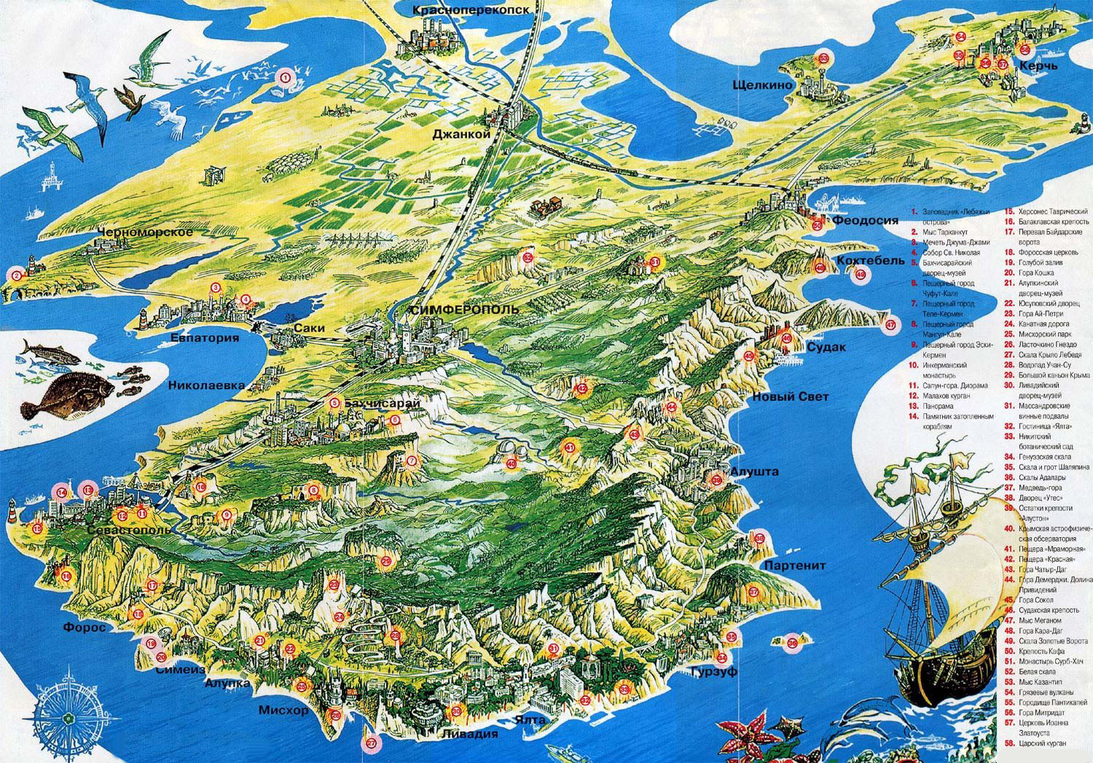
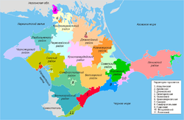

Slide 4
В данный момент практически вся территория Крыма входит в состав Республики Крым (до 17 марта 2014 года — Автономной Республики Крым, или АРК), кроме севера узкой и длинной косы Арабатская стрелка, которая административно относится к Херсонской области Украины, а также города федерального значения Севастополя. В результате деградации украинской государственности, продолжавшейся все 23 года истории независимой Украины, 18-23 февраля 2014 года олигархическими и бандеровскими силами был совершён государственный переворот в Киеве. В ответ на это крымчане взяли власть на полуострове в свои руки. 16 марта 2014 года прошёл референдум, на котором крымский народ выбрал, будет ли Крым полностью автономной и обладающей государственным суверенитетом республикой в составе Украины или же войдёт в состав Российской Федерации на правах субъекта федерации. За воссоединение Крыма с Россией проголосовали 96,77 % крымчан и 95,6 % севастопольцев. Явка в Крыму составила 82,71 % (с учётом Севастополя). Надо отметить, что ровно 70 лет назад, 16 марта 1944 года, ставкой Верховного главнокомандующего был отдан приказ начать операцию освобождения Крыма. С момента подписания соответствующего межгосударственного договора 18 марта 2014 года Республика Крым, включая город Севастополь, является частью России. 21 марта Совет Федерации принял, а Президент России Владимир Путин подписал закон о принятии Крыма и Севастополя в состав России.

Slide 5
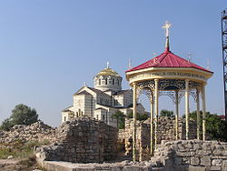

Slide 6
XII век до н. э. Степной Крым населяют киммерийцы, а на южном берегу и в Крымских горах живут племена тавров, от которых происходит древнейшее название Крыма — Таврида (современное же название полуострова происходит, по всей видимости, от тюркского слова кырым — вал, стена, ров).
VIII—VII века до н. э. Греки начинают колонизацию южного берега Крыма, а в крымские степи приходят скифы.
V век до н. э. Греческие города в восточном Крыму объединяются в Боспорское царство.
422 год до н. э. Основан греческий город Херсонес Таврический, впоследствии самый знаменитый древний город Крыма, руины которого находятся на территории современного Севастополя.
III—II века до н. э. Степной Крым становится центром скифского государства. Греческие города защищаются от скифов с помощью понтийского царя Митридата VI, который берет под контроль крымские гавани.

Slide 7
63 год до н. э. Понтийское царство завоёвано Римской империей, крымские города переходят под контроль Рима.
I век н. э. В степной Крым вторгаются сарматы.
98 год. По преданию, из Рима в Инкерманские каменоломни в районе современного Севастополя был сослан Святой Климент I, 4-й Папа Римский. Он первым начал распространение христианства на территории будущего Русского мира, если не считать легенды об апостоле Андрее Первозванном.
III век. В Крым вторгаются готы и захватывают Боспорское царство и все владения сарматов и римлян (кроме Херсонеса).
375 год. В Крым вторгаются гунны и грабят Боспорское царство.
IV—V века. Римская (Византийская) империя восстанавливает контроль над южным берегом и горной частью Крыма.
Конец VI века. В восточный Крым вторгаются войска Тюркского каганата и окончательно уничтожают Боспорское царство.
Конец VII века. Крым захватывают хазары, под властью Византии остается лишь Херсонес.
X век. Разгром Хазарского каганата русскими, в степной Крым приходят печенеги.

Slide 8
960-е годы. Тмутараканское княжество (по некоторым данным позже, но не позднее 988 года). У Керченского пролива возникает русское Тмутараканское княжество со столицей в Тмутаракани на Таманском полуострове и с частью территории в Крыму на Керченском полуострове. Княжество возникло в результате походов князя Святослава (по другим данным в результате корсунского (херсонесского) похода князя Владимира). Тмутараканское княжество просуществовало по крайней мере до 1094 года, затем эти земли перешли к Византии, а потом к половцам. Однако и при Византии, и при половцах в Тмутаракани и Крыму жили русские, а по некоторым данным княжеская династия правившая Тмутараканью при половцах, была в родстве с русскими князьями.
988 год. Крещение Руси. В Херсонесе Таврическом происходит крещение Святого Князя Владимира, с чего начинается Крещение Руси. В результате корсунского похода св. Владимира закрепляется влияние и присутствие русских в Крыму, и укрепляется (либо, по другим данным, создаётся) русское Тмутараканское княжество.

Slide 9
XI век. Разгром печенегов русскими, степной Крым завоёвывают половцы (кыпчаки).
XIII век. Разгром Константинополя крестоносцами, в результате чего после ослабления Византии часть её владений в Крыму становится самостоятельным княжеством Готия (Феодоро), а часть переходит к генуэзцам.
1238 год. Крым завоеван монголами хана Бату, степная часть полуострова входит в Золотую Орду. Большая часть населения Крыма, в том числе русские, уничтожается, либо обращается в рабство. 1441 год. Крымское ханство становится самостоятельным.
1475 год. Турки-османы завоёвывают южный берег Крыма (генуэзские владения и княжество Феодоро), а Крымское ханство становится вассалом Османской империи. В течение трёх последующих веков крымские татары постоянно совершают набеги на Россию и Речь Посполитую.
1772 год. В результате Русско-турецкой войны (1768—1774) по условиям Кучук-Кайнарджийского договора Крымское ханство получает независимость от Османской империи, на побережье Крыма располагаются гарнизоны русских войск.

Slide 10
1783 год. Вхождение Крыма в состав России. 8 апреля 1783 года Крым и прилегающие к нему приазовские степи входят в состав России (в 1784 году они становятся Таврической областью, с 1802 года - Таврической губернией). Одновременно в состав России входят Тамань и вся Кубань. 23 мая 1783 года запланировано основание Симферополя (строительство началось в 1784 году). 3 (14) июня 1783 года основан Севастополь.
1853—1856 годы. Крымская (Восточная) война Турции и англо-французской коалиции против России. Хотя практически на всех фронтах — у Кронштадта и Соловецких островов, на Камчатке и на Кавказе — союзники не добиваются успехов и терпят поражение, в Крыму благодаря превосходству в количестве кораблей англичанам и французам удается оккупировать южную часть полуострова, за исключением Севастополя.
1854—1855 годы. Первая оборона Севастополя. С 17 октября 1854 по 9 сентября 1855 англо-франко-турецкая коалиция осаждает Севастополь. Вход в Севастопольскую бухту блокирован затопленными кораблями Черноморского флота, в ходе обороны гибнут адмиралы Нахимов, Корнилов и Истомин. Врагу удается занять лишь южную часть Севастополя, русские солдаты и моряки удерживают Северную сторону. В итоге Крым и Севастополь остаются в составе России, но страна лишается права иметь военный флот на Черном море (впрочем, в 1870 году Россия возвращает себе это право).

Slide 11
1917—1920 годы. В России идёт Гражданская война. В Крыму «белые» и «красные» правительства несколько раз сменяют друг друга. 7 ноября — 17 ноября 1920 Рабоче-Крестьянская Красная Армия в ходе Перекопско-Чонгарской операции берёт контроль над Крымом, белые войска генерала Врангеля морем покидают полуостров.
1921 год. 18 октября 1921 в составе РСФСР образована Крымская Автономная Советская Социалистическая Республика.
1941—1942 годы. Вторая оборона Крыма и Севастополя. 12 сентября 1941 — 9 июля 1942 происходила битва за Крым и вторая героическая оборона Севастополя. В итоге территория Крыма была оккупирована нацистской Германией и Румынией, но стойкое сопротивление севастопольцев отвлекло значительные германские силы от действий на Сталинградском направлении, что в итоге способствовало победе под Сталинградом и в целом в Великой Отечественной войне.
1944 год. Крым освобожден советскими войсками. С целью обеспечения внутренней безопасности и предотвращения конфликтов в Среднюю Азию были депортированы сотрудничавшие с немцами крымские татары (18 мая), а также армяне, болгары и греки (26 июня). Спустя несколько десятилетий депортированные народы вернулись в Крым.
1946 год. Упразднена автономия Крымской АССР, 25 июня 1946 создана Крымская область.

Slide 12
1948 год. Указом Президиума Верховного Совета РСФСР от 29 октября 1948 Севастополь был сделан городом республиканского подчинения — таким образом, статус Севастополя стал равен статусу Крымской области.
1954 год. Указами Верховного Совета СССР от 19 февраля и 26 апреля 1954 года, практически ровно за 60 лет до ключевых событий 2014 года, «в знак дружбы» и в честь празднования 300-летия Переяславской Рады 1654 года (то есть воссоединения России и Украины) Крым был передан из Российской СФСР в состав Украинской ССР. При этом не учитывалось волеизъявление населения Крыма, не проводились референдумы. Политические мотивы передачи Крыма в УССР во многом остаются непонятными, а юридическая законность этого шага крайне спорна — по Конституции СССР, территория республик не могла быть изменена без их согласия, а Президиум Верховного совета не имел право изменять территории республик. Спорным также являлся правовой статус передачи в УССР Севастополя, являвшегося городом республиканского подчинения РСФСР и никак не упомянутого в указах о передаче Крыма

Slide 13
1978 год. 12 и 20 апреля были приняты, соответственно, новые конституции РСФСР и УССР, в которых Крым и Севастополь закреплялись за УССР, однако указ о Президиума Верховного Совета РСФСР от 29.10.1948 N 761/2 о республиканском подчинении Севастополя так и не был отменен.
Самооборона Крыма с щитами, раскрашенными в цвета крымского флага
1991 год. Крымская область была по результатам референдума преобразована в Крымскую АССР как субъект Союза ССР для вхождения в в проект нового обновленного СССР — Союз Суверенных Государств (ССГ), который, однако, не состоялся из-за позиции ряда республик СССР, августовского путча 1991 года и по другим причинам.
1992 год. После распада СССР по факту оказавшаяся в составе Украины Крымская автономия подписала договор с Украиной.
1994 год. Верховный Совет Украины переименовал Крымскую АССР (Республику Крым) в Автономную Республику Крым. Крымским президентом избран пророссийски настроенный Юрий Мешков, 27 марта в Крыму проведен референдум, на котором крымчане проголосовали за увеличение автономии, двойное российское и украинское гражданство и приравнивание по статусу указов президента Крыма к законам.

Slide 14
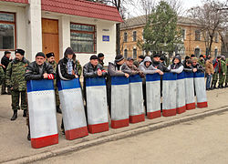
1995 год. В результате конфликта Крымской автономии с центральными украинскими властями Верховный Совет Украины 17 марта 1995 года отменил Конституцию Автономной Республики Крым, упразднил должность президента Крыма и все принятые ранее в Крыму нормативно-правовые акты.

Slide 15
2014 год. «Третья оборона Севастополя и Крыма». Воссоединение с Россией. В День Защитника Отечества 23 февраля в Севастополе начались массовые митинги против бандеровцев, захвативших власть в Киеве. 24 февраля 2014 Верховный Совет Автономной Республики Крым отказался подчиняться новой нелегитимной украинской власти. В течение нескольких дней в Крыму были сформированы отряды самообороны, которые взяли под охрану административные здания и въезды в Севастополь и Крым, а также блокировали украинские военные части и почти весь Черноморский флот Украины. 6 марта 2014 года Верховный Совет Автономной Республики Крым принял принципиальное решение войти в состав России на правах субъекта федерации. 16 марта в Крыму прошёл референдум о воссоединении с Россией. Явка в городе-герое Севастополе на референдуме составила 89,5 %, в Республике Крым — 81,36 %, по Крыму в целом 82,71 %, а самую высокую явку показал город-герой Керчь — 94,59 % . По предварительным данным, за воссоединение Крыма с Россией проголосовали 95,7 % крымчан. Референдум прошёл в мирной и праздничной атмосфере. Надо отметить, что ровно 70 лет назад, 16 марта 1944 г, ставкой Верховного главнокомандующего был отдан приказ начать операцию освобождения Крыма. С момента подписания 18 марта 2014 года договора о вхождении в состав России Крым, включая Севастополь, является частью Российской Федерации.

Slide 16
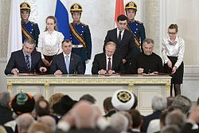

Slide 17
Население Крыма
На 1 ноября 2013 года население Автономной Республики Крым составляло 1 967 119 человек, а население Севастопольского горсовета — 385 462 человека (всего — 2 352 581 человек).
Доля русских в Крыму по переписи 2001 года
По переписи 2001 года (результаты которой были максимально подогнаны под позиции украинизаторов) в Автономной Республике Крым проживало 58,5 % русских, 24,3 % украинцев, 12,1 % крымских татар, 1,4 % белорусов, 1,1 % армян, 0,6 % татар, и 2 % представителей других этнических групп. По тем же данным, в Севастополе в 2001 году проживало 71,58 % русских, 22,38 % украинцев, 1,54 % белорусов и 5,5 % представителей иных этносов. Большинство населения Крыма и Севастополя крайне позитивно относится к России.

Slide 19
Экономика Крыма
Промышленность
Ниже приведены основные предприятия наиболее важных отраслей промышленности полуострова.
Судостроение и судоремонт
Судостроительная отрасль России в последние годы в значительной степени перегружена заказами — те же «Мистрали» в стране строить было просто уже негде — поэтому некоторая прибавка за счёт Крыма, заводы которого, хоть и не столь велики как в Николаеве, для российской экономики пришлась весьма кстати.

Slide 20
Севастопольский морской завод, г. Севастополь — занимается судостроением и судоремонтом с 1783 года.
Судоремонтный завод «Южный Севастополь», г. Севастополь.
Судостроительный завод «Море», пгт. Приморский, г. Феодосия — специализируется на судах на подводных крыльях и на воздушной подушке.
Судостроительный завод «Залив», г. Керчь.
Керченский Судоремонтный завод, г. Керчь.
13 судоремонтный завод Черноморского флота Минобороны России, г. Севастополь.
Верфь «ВАЛМ», г. Севастополь.
Конструкторско-технологическое бюро «Судокомпозит», Феодосия
Феодосийский судомеханический завод, Феодосия
Стеклопластик, Феодосия
Специальная производственно-техническая база «Пламя», пгт. Приморский, г. Феодосия - производство судовых противопожарных систем.
Центральное конструкторское бюро "Черноморец", г. Севастополь

Slide 21
Прочее машиностроение и металлургия
Завод «Молот», г. Севастополь - производство насосного оборудования для судостроения и шахт.
Керченский стрелочный завод, г. Керчь — производство элементов верхнего строение пути железных дорог и литые детали различного назначения.
Завод "Пневматика", г. Симферополь - выпускает пневмооборудование.
Машиностроительный завод Прогресс, г. Симферополь - выпускает линии по производству стройматериалов, а такжеавтомобильные спецкузова и прицепы.
Завод "Симферопольсельмаш", г. Симферополь - выпускает комплектующие сельскохозяйственной техники, в том числе и для "Ростсельмаша".
Симферопольский завод автомобильных рулей, г. Симферополь - производитель автокомплектующих для КрАЗа.
Керченский металлургический комбинат - производство эмалированной посуды.
Евпаторийский авиационный ремонтный завод - ремонт и техобслуживание самолётов.
Севастопольское авиационное предприятие - ремонт вертолётов и средств связи.
Конструкторское бюро радиосвязи, г. Севастополь.

Slide 22
Приборостроение
Завод «Фиолент», г. Симферополь — производство систем корабельной автоматики и электромеханических комплектующих. Крупный производитель ручного электроинструмента.
Крымский электротехнический завод «САТУРН», г. Севастополь - производство электродвигателей.
Таврида Электрик, г. Севастополь - электротехническое оборудование для сетей 0,4-10 кВ.
Завод "Муссон", г. Севастополь - производитель морской радиотехники.
Феодосийский оптический завод - оптика, в том числе военного назначения.
Феодосийский казеный оптический завод - микроскопы.

Slide 23
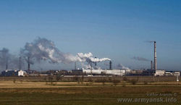
Химическая промышленность
«Крымский Титан», город Армянск

Slide 24
Крымский содовый завод, г. Красноперекопск - обеспечивает 2,5% мирового рынка кальцинированной соды.
Крымский Титан, г. Армянск - крупнейший производитель диоксида титана в Восточной Европе. Помимо прочего, диоксид титана широко известен как белый пигмент в строительных эмалях.
Перекопский бромный завод (ПАО "Бром"), г. Красноперекопск - выпускает бром и его соединения.

Slide 25
Промышленность строительных материалов
Цементный завод «Альтцем», г. Керчь - очень крупный цементный завод строится, первая очередь должна была быть введена в строй летом 2014 года.
Добыча полезных ископаемых
Камыш-Бурунский железорудный комбинат - добыча и первичная переработка железной руды в районе Керчи.
Черноморнафтогаз - добыча газа, нефти и газового конденсата на шельфе полуострова.

Slide 26
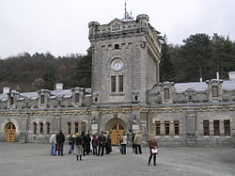
Виноделие
Главное здание винодельческого комбината «Массандра»

Slide 27
Севастопольский винодельческий завод
Винодельческий комбинат «Массандра»
Завод марочных вин и коньяков «Коктебель»
Инкерманский завод марочных вин
Завод «Новый Свет»
Национальный институт винограда и вина "Магарач" - является не только исследовательским центром, но и производителем вина.

Slide 28
Рыболовецкие и рыбоперерабатывающие предприятия
Завод «Интеррыбфлот», г. Севастополь.
Рыбоконсервный комбинат «Новый», г. Севастополь.
Рыбоконсервный завод «Ахтиар», г. Севастополь.
Рыбоконсервный завод «Пролив», г. Керчь
Рыбоконсервный завод «Восток НПП», г. Керчь

Slide 29
Сельское хозяйство
Природно-географические условия Крыма, разделённого на северную степную и южную горную части, а также недостаток влаги, особенно в засушливые годы определяют направленность местного сельского хозяйства.
За годы принадлежности независимой Украине в значительный упадок из-за недостатка естественных кормов пришло животноводство, которое традиционно для полуострова было представлено крупным рогатым скотом молочного направления, а также птицеводством и овцеводством.
В области растениеводства для южной гористой части Крыма характерно садоводство, виноградарство, выращивание табака и овощей. В северной части полуострова в большей степени выращивают зерновые, овощи и кормовые культуры для животноводства. В советское время для организации поливного земледелия на полуострове был построен Северо-Крымский канал, подающий для орошения воду Днепра, однако на данный момент он в значительной степени деградировал.

Slide 30
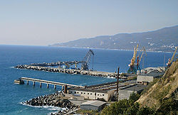
Морские порты

Slide 31
Керченская паромная переправа.
Керченский морской торговый порт.
Керченский морской рыбный порт.
Феодосийский морской торговый порт.
Ялтинский морской торговый порт.
Севастопольский морской торговый порт.
Севастопольский морской рыбный порт.
Евпаторийский морской торговый порт.

Slide 32
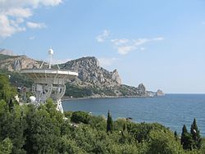
Наука

Slide 33
Научно-исследовательский институт аэроупругих систем, г. Феодосия - исследования в области разработки парашютных систем.
Научно-исследовательский центр «Вертолет», пгт. Приморский г. Феодосия - испытания и доработка вертолётной техники.
Крымская астрофизическая обсерватория (КрАО), пгт. Научный, Бахчисарайский район - в свое время один из крупнейших астрономических центров в СССР и во всем мире. Обладает уникальным оборудованием, в том числе крупнейшим в Европе зеркальным телескопом диаметром 2,6 метра, который изучает химический состав и магнетизм звезд, а также физику активных ядер галактик (этот телескоп также второй по величине в Евразии после 6-метрового телескопа БТА в Карачаево-Черкесии на Кавказском хребте - границе между Европой и Азией). Обсерватория под властью Украины серьёзно пострадала от недофинансирования и в последние годы вынуждена была свернуть многие программы, но теперь надеется на изменения к лучшему, собирается присоединиться к Российской Академии Наук и усилить свои кадры специалистами из России. К КрАО в качестве структурного подразделения в данный момент относится Симеизская обсерватория на южном берегу Крыма. В советское время в Крымской и Симеизской обсерваториях были совершены многочисленные открытия астероидов, комет и туманностей.

Slide 34
Центр дальней космической связи в Евпатории (Национальный центр управления и испытаний космических средств) — наиболее хорошо оснащённый на территории бывшего СССР центр связи с космическими аппаратами за пределами геостационарной орбиты. Является серьёзной радиообсерваторией, поскольку оснащён радиотелескопами (антеннами) диаметром до 70 метров.

Slide 35
Воссоединение Крыма с Россией
На общекрымском референдуме подсчитаны 100 % голосов. За воссоединение с Россией проголосовало 96,77 % жителей Республики Крым при явке 83,1 %, а также 95,6 % севастопольцев при явке 89,5 %. Верховный совет Крыма и горсовет Севастополя объявили о намерении вступить в состав России в качестве субъектов федерации. По утверждению главы комиссии по организации референдума Михаила Малышева, "Таков выбор крымчан, и те слова, которые начертаны на гербе Крыма — "Процветание в единстве ", отныне звучат как «Процветание в единстве с Россией». С момента подписания межгосударственного договора 18 марта 2014 года Республика Крым, включая город Севастополь, является частью России. Украиной данный факт не признаётся. Третьи страны могут делать различные заявления по данному вопросу, но никакими документами с участием третьих сторон начертание российско-украинской границы не определяется.

Slide 36
Что воссоединение с Крымом даст России
Россия получает возможность стратегического контроля над всем Черноморским регионом, что обусловлено расположением южной части Крыма практически в центре Азово-Черноморского бассейна. Резко возрастают возможности России по контролю над морским и воздушным пространством в районе Чёрного моря, в том числе с размещением на полуострове радиолокационных станций предупреждения о ракетном нападении.
Россия получает полный неограниченный контроль над базой Черноморского флота в Севастополе, а также получает все морские порты и военные базы в Крыму.
Более не нужно платить Украине за аренду базы ЧФ в Севастополе и не нужно платить пошлины за поставки на эту базу. Цена аренды составляла порядка 100 млн долларов в год, еще несколько десятков миллионов долларов уходило на пошлины. То же отностися к полигону для подготовки лётчиков морской авиации для полётов с авианосцев "НИТКА". Кроме того, потенциально высвобождаются огромные средства (многие миллиарды долларов) на обустройство базы ЧФ в Новороссийске и усиление инфраструктуры Южного военного округа, которые пришлось бы потратить в случае, если бы Крым остался в составе Украины под властью недружественного России нелегитимного правительства.

Slide 37
Появляется возможность отказаться от Харьковских соглашений (скидка на газ в обмен на пролонгацию договора о базе ЧФ в Севастополе) и вернуться к европейским ценам на газ для Украины. Соглашениями 2010 года предусматривалось снижение цены на российский газ для Украины на 30 %, но не более чем на $100 за тысячу кубометров — с учётом отказа России от сохранения скидки на газ, данной в декабре 2013 года это означает, что цены на газ для Украины вновь будут такие же, как для большинства прочих европейских стран. Отмена обеих скидок теоретически может дать России до 4-6 миллиардов долларов в год, что в течение нескольких лет полностью компенсировало бы любые экономические затраты на интеграцию Крыма в Россию. На практике, однако, Украина в ее нынешнем состоянии скорее всего просто не сможет платить европейскую цену за газ, и ценообразование наверняка вновь станет предметом политического торга.
Часть украинской армии (до 16000 бойцов из 18 000 дислоцированных в Крыму), часть боевой техники и почти весь Черноморский флот Украины переходит под контроль России. Впрочем, большинство украинских боевых самолетов в Крыму находятся в нерабочем состоянии, и в целом боевая техника Украины устарела.

Slide 38
Россия получает практически полный контроль над Азовским морем, входом и выходом из него через Керченский пролив. В данный момент Россия ежегодно платит, по разным оценкам, от 20 до 70 млн долларов за проводку русских судов по Керчь-Еникальскому каналу. После воссоединения с Крымом, фактически, Россия получает не только порты Крыма, но и опосредованный контроль над деятельностью всех украинских портов Азовского моря (если они останутся в составе разваливающейся под властью бандеровцев Украины).
Стратегическое окружение территории Украины — более половины её границ оказываются окружены странами Таможенного союза. Это дает Украине дополнительные экономические стимулы для присоединения к Таможенному союзу, в чём весьма заинтересованы Россия и другие страны ТС.

Slide 39
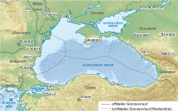

Slide 40
Возможность проложить газопровод через Крым — альтернативный маршрут для Южного потока, существенно удешевляющий проект. Сейчас крупнейший транзитный газопровод «Южный поток» предполагается провести по глубокой центральной части Чёрного моря в нейтральных водах (но в турецкой экономической зоне). В случае присоединения Крыма к России газопровод можно будет провести по суше на территории Крыма или по Крымскому шельфу через сравнительно неглубокую северную часть Чёрного моря. Это сократило бы стоимость проекта почти на 20 млрд долларов (при стоимости нынешнего проекта 56 млрд). Вряд ли, однако, это произойдет с первой ниткой газопровода — для изменения трассы придётся существенно отодвинуть сроки ввода проекта в строй, кроме того, придётся передоговариваться с партнерами и отказываться от соглашений с Турцией, которая была до сих пор в целом на стороне России в Крымском кризисе. Но последующие нитки Южного потока имеют большие шансы пройти по более дешевому маршруту. Газопровод призван полностью закрыть потребности Южной Европы в поставках газа и позволит России практически полностью отказаться от транзита через Украину.

Slide 41
К России переходит порядка 3/4 исключительной экономической зоны Украины в Черном и Азовском морях, включая месторождения нефти и газа. Разработкой газа на крымском шельфе в данный момент занимается зарегистрированная в Симферополе компания Черноморнефтегаз. Разведанные запасы нефти сравнительно невелики (до нескольких миллионов тонн), но запасы газа более значительны (десятки миллиардов кубометров в районе Казантипа). Кроме того, есть еще не разрабатываемые и не до конца разведанные нефтегазовые поля, запасы которых оцениваются уже в сотни миллионов тонн нефти и сотни миллиардов кубометров газа. Исключительная экономическая зона — это также право на вылов рыбы в этих водах (что, впрочем, в данный момент не является существенным ресурсом из-за истощения рыбных запасов и ухудшившейся экологической обстановки в Чёрном море)
Россия получает крупные химкомбинаты на севере Крыма (см. выше), которые занимают значительную часть мирового рынка компонентов для удобрений и реагентов для нефтепереработки.

Slide 42
Судостроительные и судоремонтные предприятия Крыма никак не окажутся лишними в России, где на настоящий момент значительная часть судостроительных предприятий перегружена заказами.
Центр дальней космической связи в Евпатории (Национальный центр управления и испытаний космических средств) - построенный в советское время радиотехнический центр является критически важным для развития отечественных программ исследования дальнего космоса, так как оснащён весьма дорогостоящим оборудованием и имеет мало аналогов в России - телескопы близкого размера есть только в Медвежьих Озёрах в Московской области и под Уссурийском, а для эффективной связи с космическими аппаратами из-за вращения Земли таких центров должно быть много. В настоящее время центр используется при работе с орбитальным телескопом Радиоастрон.
3 000 гектаров виноградников и крупнейшие винзаводы, в том числе знаменитый Массандровский винзавод с его крупнейшей в мире коллекцией вин. В Крыму действуют следующие винзаводы - Инкерманский завод марочных вин, Коктебель, Массандра, Новый Свет. Все они являются брендами на постсоветском пространстве, а некоторые и за его пределами.

Slide 43
Весь курортно-туристический комплекс Крыма, в том числе 2500 км побережья с многочисленными пляжами и морскими курортами. Для холодной северной страны, которой является Россия, возвращение огромного морского курортного района имеет огромное значение. На данный момент роль морских курортных регионов в России играют лишь Черноморское побережье Кавказа и, в перспективе, южная часть побережья Дагестана. При наличии определённых инвестиций Крым легко можно превратить в первоклассный курортный регион на уровне лучших мировых стандартов (как недавно это произошло с Сочи благодаря Олимпиаде). Вероятно, первое время Крым будет продолжать играть роль места для сравнительно дешёвого и «непафосного» отдыха. Вхождение Крыма в состав России приведёт к тому, что значительная часть денег, которые россияне тратят на отдых, не будет уходить за границу, а останется в экономике страны.
Вхождение Крыма в рублёвую зону укрепит позиции рубля в ряду мировых валют.

Slide 44
Вместе с Крымом экономика России увеличится и уже точно превысит по размеру экономику Германии, став первой экономикой в Европе. Хотя ВРП Крыма сейчас составляет всего порядка 12 млрд долларов в год (по ППС), даже этой прибавки достаточно, чтобы Россия обошла Германию по ВВП (ППС) в рейтинге по данным Всемирного банка. Кроме того, экономика Крыма в составе России будет иметь существенный потенциал роста.
Увеличение рынка сбыта российских товаров. После вхождения Крыма в состав России, введения рубля в качестве валюты и т. п. произойдёт полное снятие таможенных и административных барьеров между полуостровом и остальной частью России. Это приведёт к тому, что значительная часть продукции, которая сейчас импортируется Крымом из Украины, будет замещена товарами российского производства. Что будет способствовать росту российской промышленности.
В результате воссоединения с народом Крыма, оказавшимся по недоразумению за границей в 1991 году, население России достигнет величины в 146 миллионов человек. Это делает возможным уже в ближайшие годы за счёт иммиграции и естественного прироста (в случае его продолжения) достигнуть и превысить исторический пик населения постсоветской России в 148,5 миллионов человек.

Slide 45
Крым подаст пример другим регионам Украины и, отчасти, непризнанным или частично признанным государствам на постсоветском пространстве. В случае успешной интеграции Крыма у многих других регионов разваливающейся ныне Украины появятся дополнительные стимулы тем или иным путем интегрироваться с Россией. Кроме того, будет создан прецедент и принято соответствующее законодательство, что при определённых условиях может дать возможность объединения с Россией для Приднестровья, Абхазии и Южной Осетии.
Возвращение в российские границы важнейших памятников истории России и символов русской культуры, важнейших для духовного пространства России мест. Древний Херсонес, в котором был крещён князь Владимир; город-герой Севастополь, с которым связана слава русского флота и многие величайшие страницы российской военной истории; курортная Ялта и знаменитый пионерский лагерь Артек; Ливадийский дворец; «Ласточкино Гнездо»; город-герой Керчь — эти и многие другие места Крыма имеют огромное духовное и символическое значение для России.

Slide 46
Что воссоединение с Россией даст Крыму
Россия планирует в ближайшее время предоставить Крыму 6 млрд долларов. 5 млрд будут предоставлены в виде инвестиций, а 1 млрд — в виде помощи местным бюджетам. Что касается инвестиций, то надо отметить, что в ходе подготовки Олимпиады в Сочи Россия приобрела колоссальный опыт, за 7 лет модернизировав инфраструктуру всего юга Краснодарского края и создав в Сочи круглогодичный курорт мирового уровня. Этот строительный и управленческий опыт может быть использован в Крыму.
Бюджет Крыма будет увеличен в два раза в случае присоединения к России. О том, что Россия дала такую гарантию, сообщил 6 марта председатель Верховного совета Республики Крым Владимир Константинов.
Социальные выплаты жителям Крыма будут увеличены в 4 раза. Пенсии в России по крайней мере в два раза выше украинских, а пенсионный возраст в России ниже, чем в Украине. Россия будет ежегодно выделять на пенсии жителям Крыма 36 миллиардов рублей. Гражданам России выплачивается материнский капитал при рождении второго и последующего детей - 430 000 рублей по состоянию на 2014 год.

Slide 47
Зарплаты в России существенно выше украинских — госслужащие, бюджетники и бывшие украинские военные в Крыму могут ожидать существенный рост доходов.[30] В частности, зарплаты российских военных в 3-4 раза выше зарплат их украинских коллег.
Ставки всех основных налогов в России ниже, чем на Украине — более низкие налоги будут существенным плюсом для предпринимателей в Крыму. «В России налог на добавленную стоимость: на экспорт 0 % (на Украине 0 %), на продовольственные товары и товары для детей 10 % (на Украине 20 %), на товары, работы и услуги 18 % (на Украине 20 %). В России налог на доходы физических лиц 13 % (на Украине 15-17 %). В России налог на прибыль предприятий в сфере образования, медицины и сельского хозяйства 0 % (на Украине 18 %), для инвестиционной деятельности 20 %, из которых 18 % перечисляются в бюджет субъекта федерации.» [31] Cубъекты федерации в России также имеют право понижать ставки по отдельным налогам.[32]
Часть полученных от России средств планируется потратить на улучшение условий жизни в поселениях крымских татар.

Slide 48
В Севастополе полностью легитимизируется избрание народом собственного мэра. В силу особого статуса Севастополя, долгое время он был единственным городом Украины без избираемого мэра. В случае вхождения в состав России как часть Республики Крым либо как отдельный субъект федерации Севастополь сможет совершенно легитимно избирать собственного градоначальника.
Керченский пролив. Существуют различные варианты строительства моста через косы на севере или в центре пролива.
Строительство моста через Керченский пролив и существенное увеличение транспортной связности полуострова с материком. Мост через Керченский пролив — вероятнее всего, железнодорожно-автомобильный — позволит легко перемещаться по суше между Крымом и Черноморским побережьем Кавказа, связав два важнейших курортных района в единое целое. Мост, вероятно, будет также нести электрические кабели и другие коммуникации. Строительство и обслуживание стройки создаст определённое количество новых рабочих мест на востоке Крыма. По предварительным оценкам, стоимость моста составит не менее 50 млрд рублей, строительство займёт 5 лет.

Slide 49
Возможное строительство газопровода со стороны Таманского полуострова. Существует возможность проложить по территории Крыма и/или крымского шельфа транзитный газопровод — перетрассированный Южный поток или какой-то новый проект. Строительство нового газопровода может создать некоторое количество новых рабочих мест и при необходимости обеспечить Крым газом в обход Украины (в данный момент полуостров полностью обеспечен газом с месторождений крымского шельфа, но в будущем этого может оказаться недостаточно).
Строительство современного грузового порта на западном побережье в районе Тарханкута. Воссоединение с Россией может помочь реализовать существующий проект строительства крупного современного порта на Тарханкутском полуострове, что немало послужит развитию экономики Крыма и создаст значительное число новых рабочих мест.
Строительство новых железных и шоссейных дорог. Потребуется расширение и модернизация существующих дорог и строительство новых подходов к Керченскому мосту и возможному новому порту на западе полуострова.

Slide 50
Восстановление, модернизация и обеспечение заказами ряда промышленных предприятий Крыма. В первую очередь речь идёт о севастопольском Севморзаводе, который сможет работать как база судоремонта и судостроения Черноморского флота России. Снижение цен на энергоносители из России. В настоящее время Крым, как и Украина, получает энергоносители из России по ценам, близким к мировым. После вхождения Крыма в состав России, поставляемые в Крым энергоносители не будут облагаться экспортными пошлинами. Кроме того, «Газпром» будет поставлять крымским потребителям природный газ по тарифам, которые действуют в России. Таким образом, Крым сможет получать энергоресурсы по внутрироссийским ценам, которые значительно ниже мировых. Это будет способствовать подъёму экономики Крыма, поскольку крымские предприятия смогут существенно снизить затраты на сырьё. Увеличение рынка сбыта для крымских товаров. После вхождения Крыма в состав России произойдёт полное снятие различных административных барьеров, препятствующих экономическим связям между полуостровом и остальной частью России. Для крымских предприятий полностью откроется рынок страны с ВВП в 3 трлн долларов (на порядок больше украинского). Это будет способствовать увеличению экспорта крымских товаров в Россию и соответственно приведёт к росту промышленности Крыма.

Slide 51
Значительные инвестиции в энергетику Крыма. Крым сейчас является энергодефицитным регионом. Если Россия будет модернизировать и развивать энергетику Крыма по аналогии с проведенной в Краснодарском крае модернизацией энергетики, то можно ожидать инвестиции объёмом не менее 0,5-1 млрд долларов на строительство в Крыму современных тепловых электростанций. Если же, по примеру Калининградской области, в Крыму будет построена атомная электростанция — для чего, вероятно, можно будет использовать площадку недостроенной Крымской АЭС — то Крым может превратиться в энергопрофицитный регион. 21 марта 2014 года в Крыму началось развертывание девяти мощных мобильных паро-газовых электростанций (часть из которых использовалась на Олимпиаде в Сочи), также стартовали работы по проектированию двух постоянных газовых электростанций, которые будут построены на севере Крыма и на Керченском полуострове. Значительные инвестиции в крымскую недвижимость, гостинично-ресторанный бизнес и туризм. Есть все основания полагать, что после воссоединения Крыма с Россией можно ожидать существенное повышение притока частных инвестиций россиян в объекты недвижимости в Крыму и в курортный бизнес. Начало масштабного роста, вероятно, можно ожидать после того, как политическая ситуация вокруг Крыма более-менее устаканится, а мост через Керченский пролив будет близок к завершению.

Slide 52
Рост стоимости крымской недвижимости и земли. Это будет следствием предыдущего пункта. Не все крымчане будут этим довольны, но владельцы земли и домов имеют шансы стать существенно богаче.
Увеличение количества туристов из России. В первое время после воссоединения с Россией Крым будет вызывать повышенный интерес у россиян, а возможно, и у жителей других стран. Притоку туристов, однако, может помешать ситуация на Украине — в особенности в том случае, если будет перекрыто или затруднено железнодорожное сообщение с Крымом с севера (эту проблему, если она возникнет, должен решить Керченский мост через примерно 5 лет). В последующие годы увеличение числа туристов будет зависеть от успеха российских инвестиций в развитие Крыма. Российское государство, крупный бизнес и СМИ уже объявили о планируемых мерах поддержки и стимулирования турпотока в Крым из России

Slide 53
Демографический рост в Крыму. Демографический кризис на Украине затронул Крым в меньшей степени, чем большинство других регионов, и демографические перспективы здесь получше. Крайне вероятно, что после воссоединения с Россией с ростом зарплат, пенсий и социальных пособий, а также с началом выплаты материнского капитала крымским семьям, в Крыму может существенно улучшиться показатель естественного прироста населения. Миграция в Крым россиян, приобретающих здесь недвижимость, а также поток беженцев с Украины также могут существенно увеличить прирост населения.

